Slide 1
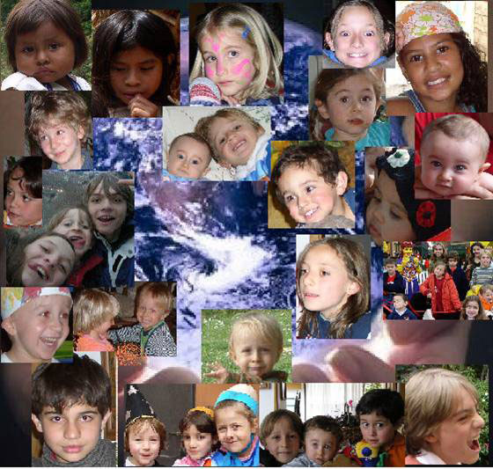
Niños y niñas de culturas diferentes
Tomado de: http://www.terapiapranica.es/yoga.html

Slide 2
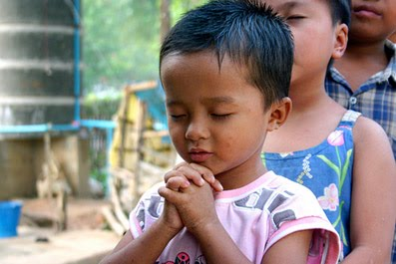

Tomado de: http://kairosbaq.blogspot.com/2010_03_01_archive.html

Slide 3
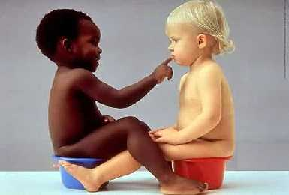
Tomado de: http://org10.blogspot.com/2011_03_01_archive.html

Slide 4
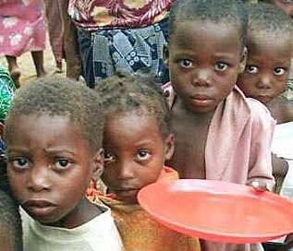
Tomado de: http://nosescribes.files.wordpress.com/2011/05/ninos-africa.jpg

Slide 5
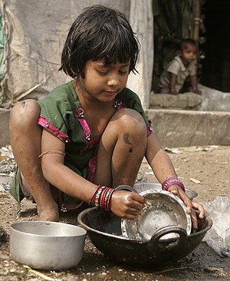
Tomado de: http://www.elmundo.es/elmundo/2006/12/19/solidaridad/1166543092.html

Slide 6
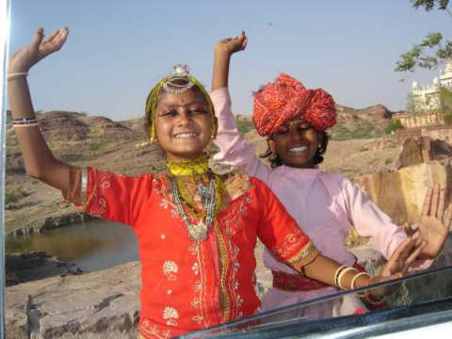
Tomado de: http://nasreenamina1.wordpress.com/2011/09/

Slide 7
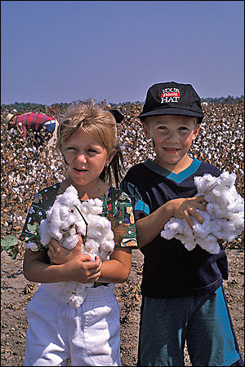
Tomado de: http://www.arkansas.com/places-to-go/cities-and-towns/city-detail.aspx?city=England

Slide 8
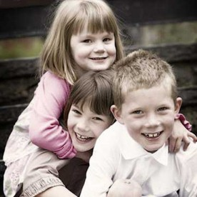
Tomado de: http://www.lavozdelguerrero.es/?edicion=20&seccion=nota&nota=366

Slide 9
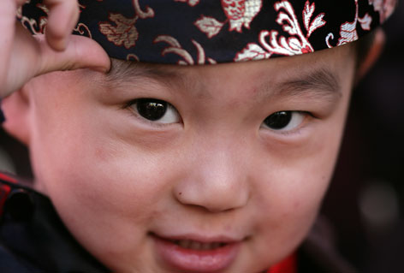
Tomado de: http://blog.beruby.com/beruby-contents-es/category/general/

Slide 10
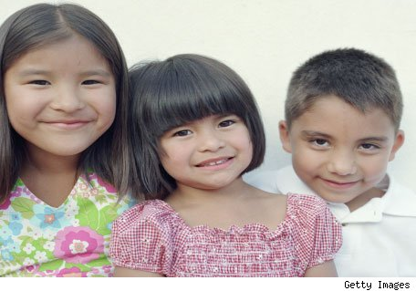
Tomado de : http://familia.aollatino.com/2011/09/07/hijos-inmigrantes-pobreza/

Slide 11
¡Gracias!
Tomado de: http://es.123rf.com/photo_7715048_ninos-del-mundo.html

